Slide 1
Vylučovací soustava
ŠABLONA 32
VY_32_INOVACE_10_28_Vylučovací soustava

Slide 2
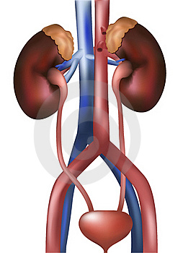
VYLUČOVACÍ SOUSTAVA
LEDVINY
- odstraňování škodlivých látek z těla
- regulace objemu vody a obsahu solí v těle
Párový orgán
Fazolovitý tvar
Uložení – bederní páteř
Tukový obal – otřesy

Slide 3
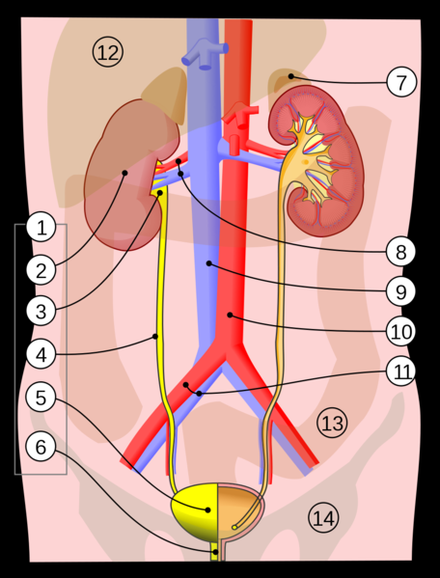
Močový systém
2. Ledvina
3. Ledvinová pánvička
4. Močovod
5. Močový měchýř
6. Uretra - močová trubice.
7. Nadledvina
8. Renální tepna a renální žíla
9. Dolní dutá žíla
10. Abdominální aorta
11. Společná kyčelní tepna
a žíla
12. Játra
13. Tlusté střevo
14. Pánev.

Slide 4
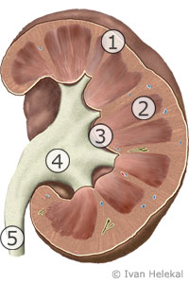
ŘEZ LEDVINOU
Kůra
Dřeň
Ledvinové pyramidy
Ledvinová pánvička
Močovod

Slide 5
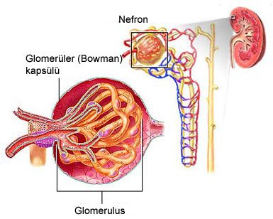
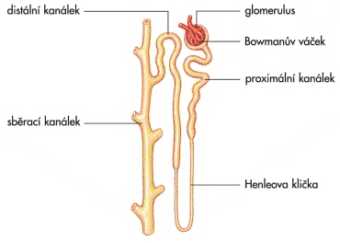
LEDVINOVÉ TĚLÍSKO - NEFRON
Základní funkční jednotka ledviny.
každá ledvina – 1000 000 nefronů
v ledvinovém váčku se krev filtruje a vzniká primární moč
ve sběracím kanálku –
definitivní moč – zahuštěním
Denně – 1,5 litru moči.

Slide 6
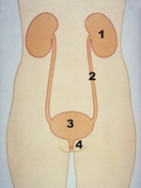
Močovody, močový měchýř, močová trubice.
Ledviny
Močovody – 25 cm
Močový měchýř – 300 – 700 ml
Močová trubice - 20 cm

Slide 7
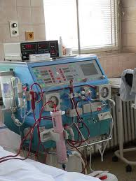
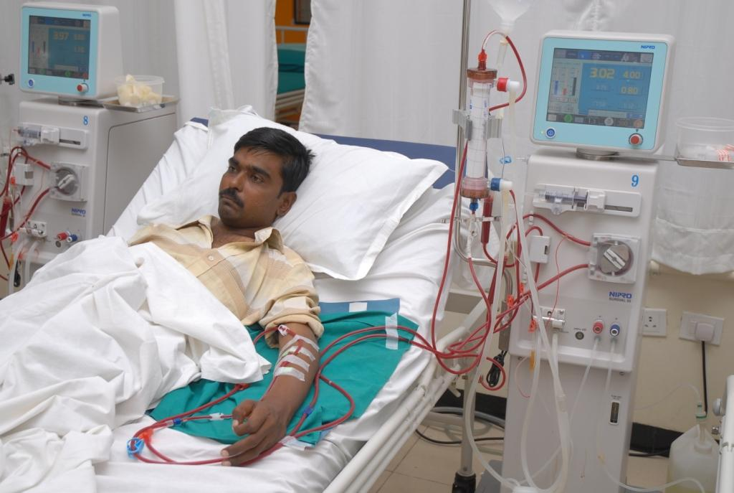
Onemocnění ledvin
Záněty močových cest
Močové kameny
Účinná léčba – dialýza – umělá ledvina

Slide 8
Vylučovací soustava
Anotace : Prezentace, ktera může sloužit jako výkladové učivo
Autor: Mgr. Lenka Senohrábková
Jazyk: Čeština
Očekávaný výstup: popíše jednotlivé orgány vylučovací soustavy, definuje funkci vylučovací soustavy a jednotlivých orgánů
Speciální vzdělávací potřeby: přistup k internetu, interaktivní tabule
Klíčová slova: ledviny, močový měchýř, moč
Druh učebního materiálu: Prezentace
Druh interaktivity: Aktivita
Cílová skupina: Žák
Stupeň a typ vzdělávání: základní vzdělávání – druhý stupeň
Typická věková skupina: 12 - 15 let

Slide 9
Zdroje:
VANĚČKOVÁ, Ivana, et al. Přírodopis8 : učebnice pro základní školy a víceletá gymnázia. nakladatelství Fraus, Plzeň 2006. Plzeň : Fraus, 2006. 128 s.
http://www.google.cz/imgres?q=obr%C3%A1zky+ledviny&hl=cs&sa=X&biw=1366&bih=636&tbm=isch&prmd=imvns&tbnid=21Goxos-8hgLsM:&imgrefurl=http://sestra.org/Ledvina&docid=jQdlwRw9-SwM1M&imgurl=http://sestra.org/images/thumb/4/4b/Mocovy_system.png/400px-Mocovy_system.png&w=400&h=526&ei=KMfCTrnJBuKN4gT-t4WoDQ&zoom=1&iact=hc&vpx=846&vpy=163&dur=838&hovh=171&hovw=130&tx=99&ty=141&sig=117801061299942515333&page=2&tbnh=130&tbnw=99&start=21&ndsp=25&ved=1t:429,r:6,s:21
http://www.zbynekmlcoch.cz/informace/medicina/anatomie-lidske-telo/ledvina-ledviny-obrazek-anatomie-popis-funkce-fyziologie
http://www.google.cz/imgres?imgurl=http://leccos.com/pics/pic/nefron-_schema.jpg&imgrefurl=http://leccos.com/index.php/clanky/nefron&h=264&w=370&sz=39&tbnid=968y9IYofjk8SM:&tbnh=84&tbnw=118&prev=/search%3Fq%3Dobr%25C3%25A1zek%2Bnefron%26tbm%3Disch%26tbo%3Du&zoom=1&q=obr%C3%A1zek+nefron&docid=V0o3CgVz4oCGsM&sa=X&ei=wNHCTunADsHb4QTh1KWVDQ&ved=0CCMQ9QEwAQ&dur=509

Slide 10
Zdroje:
http://www.google.cz/imgres?imgurl=http://www.fenciforum.somee.com/Resimler/fenresimleri/nefron.jpg&imgrefurl=http://skolaazdomu.wikispaces.com/vylu%25C4%258Dovac%25C3%25AD%2Bsoustava&h=308&w=385&sz=28&tbnid=01eZx7_9y3s_FM:&tbnh=87&tbnw=109&prev=/search%3Fq%3Dfoto%2B-%2Bnefron%2Bfoto%26tbm%3Disch%26tbo%3Du&zoom=1&q=foto+-+nefron+foto&docid=0DNppXEf12Ie6M&hl=cs&sa=X&ei=z9LCTofiIab-4QSCkLiSDQ&sqi=2&ved=0CDEQ9QEwAw&dur=4110
http://www.google.cz/imgres?q=obr%C3%A1zek+mo%C4%8Dovody+mo%C4%8Dov%C3%A1+trubice,+mo%C4%8Dov%C3%BD+m%C4%9Bch%C3%BD%C5%99&hl=cs&sa=X&biw=1366&bih=636&tbm=isch&prmd=imvns&tbnid=c1kCdtLmi60pZM:&imgrefurl=http://www.speedicath.cz/cz/mocove-ustroji.php&docid=F6xFTWXSOz4NDM&imgurl=http://www.speedicath.cz/img/mocus.jpg&w=150&h=200&ei=49fCTo_ME8qO4gT18NG-DQ&zoom=1&iact=rc&dur=533&sig=117801061299942515333&page=3&tbnh=130&tbnw=100&start=42&ndsp=21&ved=1t:429,r:11,s:42&tx=33&ty=37
http://www.google.cz/#sclient=psy-ab&hl=cs&source=hp&q=+obr%C3%A1zek+dialyza%C4%8Dn%C3%AD+p%C5%99%C3%ADstroj+obr%C3%A1zek&pbx=1&oq=+obr%C3%A1zek+dialyza%C4%8Dn%C3%AD+p%C5%99%C3%ADstroj+obr%C3%A1zek&aq=f&aqi=&aql=&gs_sm=e&gs_upl=49802l53442l0l53653l9l9l0l0l0l0l213l1321l2.6.1l9l0&bav=on.2,or.r_gc.r_pw.,cf.osb&fp=cee075e4619c083b&biw=1366&bih=636
http://www.google.cz/imgres?imgurl=http://www.stefajir.cz/files/Dialyza.JPG&imgrefurl=http://www.stefajir.cz/index.php%3Fq%3Ddialyza&h=687&w=1024&sz=106&tbnid=3WKDbmx5Fs8luM:&tbnh=90&tbnw=134&prev=/search%3Fq%3Dobr%25C3%25A1zek%2Bdialyza%25C4%258Dn%25C3%25AD%2Bp%25C5%2599%25C3%25ADstroj%2Bobr%25C3%25A1zek%26tbm%3Disch%26tbo%3Du&zoom=1&q=obr%C3%A1zek+dialyza%C4%8Dn%C3%AD+p%C5%99%C3%ADstroj+obr%C3%A1zek&docid=NwyQpMpkzbWheM&hl=cs&sa=X&ei=xdvCTrOlMIeB4gSmieCCDQ&ved=0CB8Q9QEwAA&dur=2379

